Slide 1


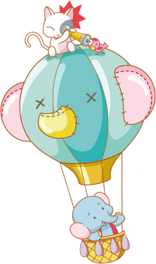

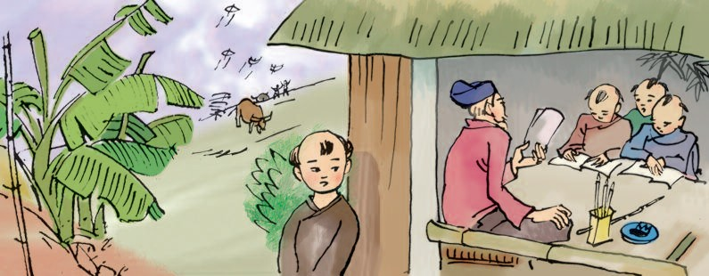

Kiểm tra bài cũ
Ông Trạng thả diều

Slide 2

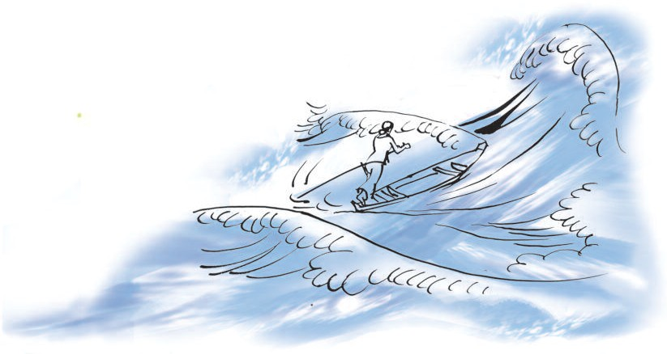
Notes:
本PPT模板部分元素使用了幻灯片母版制作。如果需要修改，点击-视图-幻灯片母版-修改；完成后关闭编辑母版即可。

Slide 3


Thứ ngày tháng năm 2021
Tập đọc
Có chí thì nên
Notes:
本PPT模板部分元素使用了幻灯片母版制作。如果需要修改，点击-视图-幻灯片母版-修改；完成后关闭编辑母版即可。

Slide 4
Có chí thì nên
1. Có công mài sắt, có ngày nên kim.
2. Ai ơi đã quyết thì hành
Đã đan thì lận tròn vành mới thôi!
3. Thua keo này, bày keo khác.
4. Người có chí thì nên
Nhà có nền thì vững.
5. Hãy lo bền chí câu cua
Dù ai câu chạch, câu rùa mặc ai!
6. Chớ thấy sóng cả mà rã tay chèo.
7. Thất bại là mẹ thành công.
Notes:
本PPT模板部分元素使用了幻灯片母版制作。如果需要修改，点击-视图-幻灯片母版-修改；完成后关闭编辑母版即可。

Slide 5

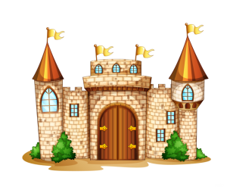
Luyện đọc
Từ khó
Lận
Sóng cả
Rã tay chèo
Notes:
本PPT模板部分元素使用了幻灯片母版制作。如果需要修改，点击-视图-幻灯片母版-修改；完成后关闭编辑母版即可。

Slide 6
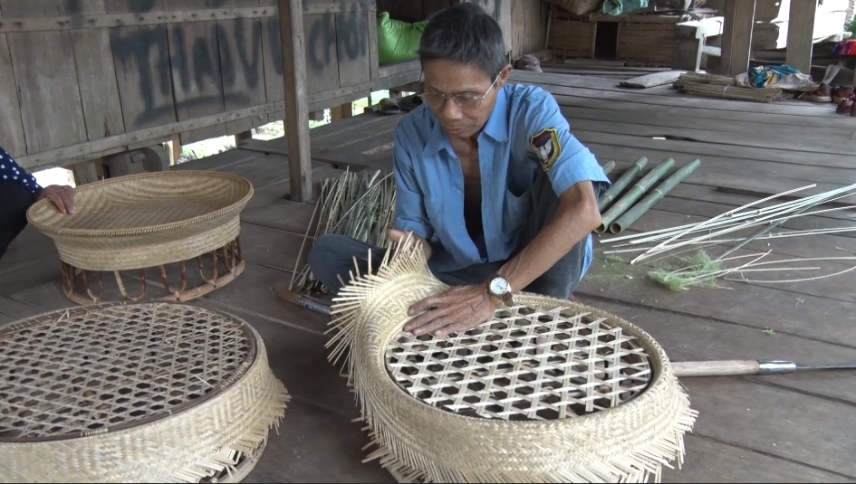
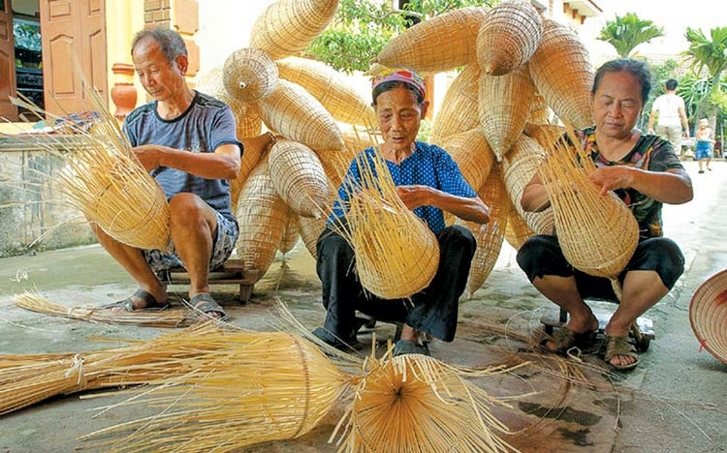
Luyện đọc
Giải nghĩa từ
- hành
- lận
- keo
- rã
Notes:
本PPT模板部分元素使用了幻灯片母版制作。如果需要修改，点击-视图-幻灯片母版-修改；完成后关闭编辑母版即可。

Slide 7
Có chí thì nên
1. Có công mài sắt, có ngày nên kim.
2. Ai ơi đã quyết thì hành
Đã đan thì lận tròn vành mới thôi!
3. Thua keo này, bày keo khác.
4. Người có chí thì nên
Nhà có nền thì vững.
5. Hãy lo bền chí câu cua
Dù ai câu chạch, câu rùa mặc ai!
6. Chớ thấy sóng cả mà rã tay chèo.
7. Thất bại là mẹ thành công.
Notes:
本PPT模板部分元素使用了幻灯片母版制作。如果需要修改，点击-视图-幻灯片母版-修改；完成后关闭编辑母版即可。

Slide 8
1
Hãy xếp các câu tục ngữ vào nhóm thích hợp.
Khẳng định rằng có ý chí nhất định thành công
Khuyên người ta giữ vững mục tiêu đã chọn
- Có công mài sắt, có ngày nên kim.
- Ai ơi đã quyết thì hành
Đã đan thì lận tròn vành mới thôi!
- Người có chí thì nên
Nhà có nền thì vững.
- Hãy lo bền chí câu cua
Dù ai câu chạch, câu rùa mặc ai!
Khuyên người ta không nản lòng khi gặp khó khăn
- Thua keo này, bày keo khác.
- Chớ thấy sóng cả mà rã tay chèo.
- Thất bại là mẹ thành công.
Notes:
本PPT模板部分元素使用了幻灯片母版制作。如果需要修改，点击-视图-幻灯片母版-修改；完成后关闭编辑母版即可。

Slide 9
2
Cách diễn đạt của tục ngữ có đặc điểm gì khiến người đọc dễ nhớ, dễ hiểu?
Ngắn gọn, có vần điệu.
Có hình ảnh so sánh.
Ngắn gọn, có vần điệu, hình ảnh.
- Ai ơi đã quyết thì hành
Đã đan thì lận tròn vành mới thôi!
- Hãy lo bền chí câu cua
Dù ai câu chạch, câu rùa mặc ai!
Notes:
本PPT模板部分元素使用了幻灯片母版制作。如果需要修改，点击-视图-幻灯片母版-修改；完成后关闭编辑母版即可。

Slide 10
Theo em, học sinh phải rèn luyện ý chí gì? Lấy ví dụ về những biểu hiện của một học sinh không có ý chí.
3
Notes:
本PPT模板部分元素使用了幻灯片母版制作。如果需要修改，点击-视图-幻灯片母版-修改；完成后关闭编辑母版即可。

Slide 11
Thứ ngày tháng năm 2021
Tập đọc
Có chí thì nên
Các câu tục ngữ khuyên chúng ta: Cần có ý chí, giữ vững mục tiêu đã chọn, không nản lòng khi gặp khó khăn.
Nội dung của các câu tục ngữ?

